Slide 1
Опыт организации телереабилитации в университетских клиниках
Директор научно-практического центра дистанционной медицины, руководитель образовательной программы Передовой медицинской инженерной школы, доцент кафедры семейной медицины с курсом телемедицинских технологий, кандидат медицинских наук
Гаранин Андрей Александрович
Врач по медицинской профилактике научно-практического центра дистанционной медицины
Толкачева Елена Олеговна
Самара, 2023

Slide 2
Проблематика
Приверженность
95%
25%
Дистанционная передача
Традиционные методы
Дефицит медицинских специалистов
(~26,5 тыс. врачей по официальной статистике Минздрава РФ)
Территориальная разобщенность врача и пациента
(арктические регионы, Дальний Восток, Восточная и Западная Сибирь)
4,
20
175,5
до 100

Slide 3
Решение
1 февраля 2022 года – открытие научно-практического центра дистанционной медицины

Slide 4
Телемедицинские консультации
Вид медицинской помощи | Объем оказанной помощи за 2021 г. | Объем оказанной помощи за 2022 г. | Рост
ФТМС «врач-врач» | 181 | 231 | 28%
ЕМИАС «врач-врач» | 133 | 392 | 2,9 раз
Амбулаторный телепатронаж | 22 | 6602 | 300 раз
Послеоперационный телепатронаж | 0 | 284 | -
Фаст-трек | 0 | 987 | -
Дистанционное диспансерное наблюдение | 0 | 53 | -
Всего | 336 | 8496 | 25 раз

Slide 5
Телемониторинг
Пилотные проекты по внедрению системы дистанционного мониторинга в лечебных учреждениях регионов: Клиники СамГМУ, СОККД (г. Самара), РКБ №2 (г. Уфа)
Внедрение системы телемониторинга на системообразующих предприятиях (Отрадненский ГПЗ, Сызранский НПЗ)
Создание и внедрение системы цифровой диспансеризации и диспансерного наблюдения (на 100 ФАП Самарской области с последующим масштабированием на всю территорию России)
Диабет

Slide 6
Технология Фаст-трек в ортопедии
Группа 1. Срок госпитализации 14 дней
Группа 1. Стандартное ведение
Группа 2. Фаст-трек
Обучение использованию костылей после госпитализации
2 ТМК до госпитализации
Операция в день поступления
2 ТМК после выписки
Операция после проведения подготовки
ЛФК и гимнастика после операции во время пребывания в стационаре
Госпитализация
Отбор
Группа 2. Срок госпитализации 72-96 часов
V1
V2
G
V3
V4
-14
-7
0
+7
+14

Slide 7
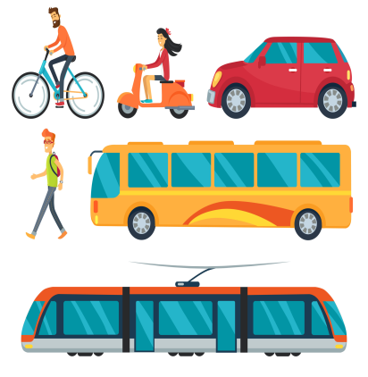
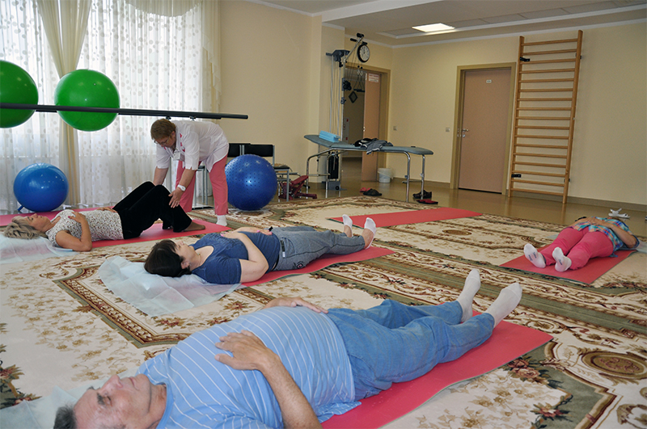
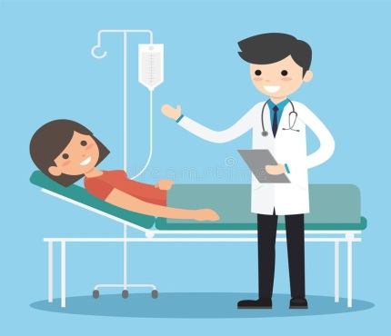
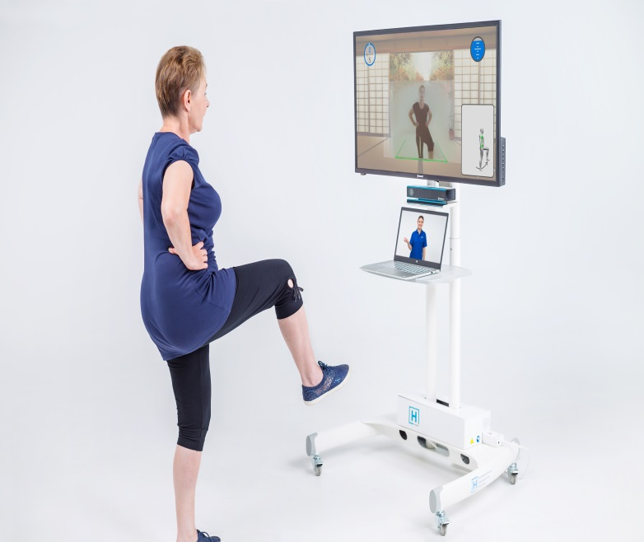
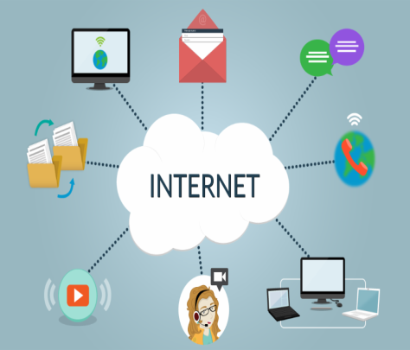
программа телереабилитации на дому

Slide 8
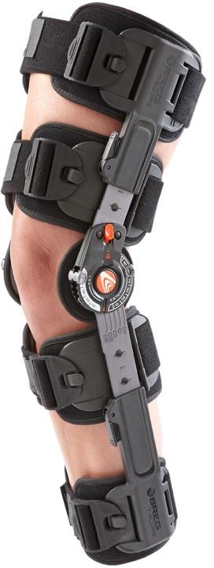
Центр НТИ Хелснет - «Умный» ортез
Умный ортез – медицинский пассивный ортез, оснащенный датчиками для
автоматизированного контроля процесса реабилитации в постоперационный период.
Регистрация
активности мышц
сгибателей и разгибателей
ПК, Смартфон или очки
дополненной реальности
Интернет
Bluetooth
Отчет врачу о реабилитации за период. База данных пациентов
Хранение и анализ сигналов
Угол сгиба
коленного сустава
За основу взят пассивный ортез
Orliman 94260

Slide 9
Область применения «Умного» ортеза
Система автоматизирует реабилитационный процесс в постоперационный период:
Объективная оценка качества восстановления с помощью сенсоров
Информирование о прогрессе реабилитации врача через Интернет
Система будет интегрирована в реабилитационный процесс Fast track surgery (FTS) («фаст-трек») - пациент после 3-х дневного пребывания в стационаре отправляется на реабилитацию домой, откуда
осуществляется консультации посредством телемедицины.
Операция
Реабилитация на дому (2-3 месяца)
Выписка
3

Slide 10
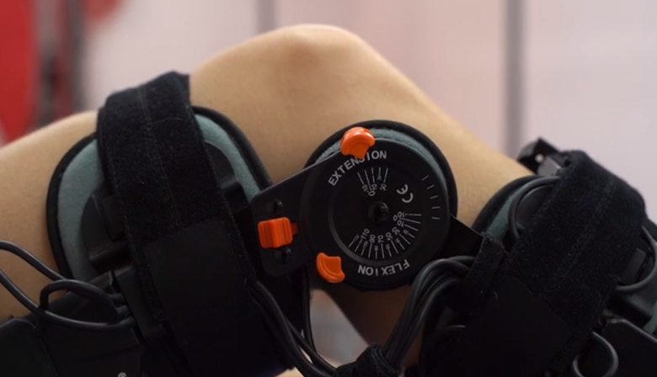
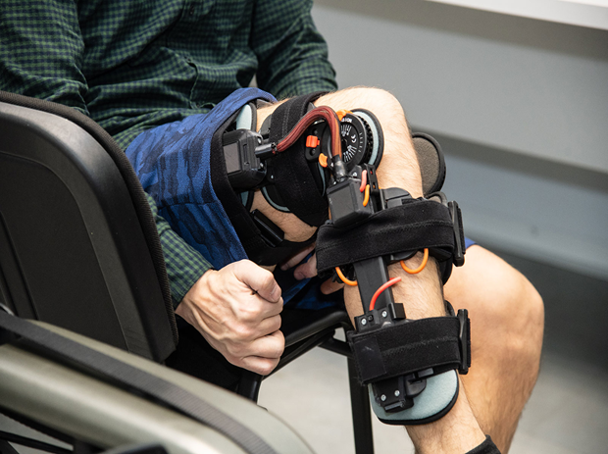
технические характеристики
Метод ухода: ручная стирка вкладышей ортеза + обработка спиртосодержащий
раствором металлических и пластиковый частей корпуса
• Пользовательская операционная система: Android и Windows
• Количество датчиков для регистрации мышц: 4 + 1 датчик референс
• Материал датчика: электропроводящая резина
• Расположение датчиков: на крупных мышцах ноги
• Канал передачи сигналов: Bluetooth 4

Slide 11
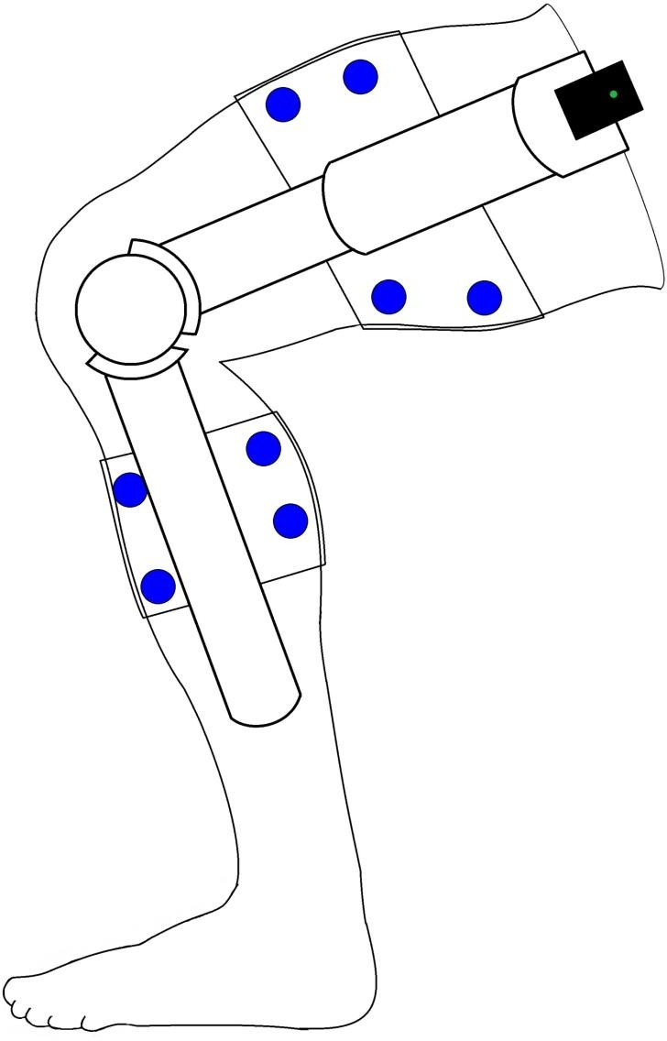
Принцип работы «Умного» ортеза
мышца Квадрицепс бедра
Система регистрации - определяет угол сгиба колена и сокращения мышц, затем передает данные на ПК или смартфон.
Двуглавая мышца
Передняя б.берцовая мышца
Икроножна
я мышца
4 датчика электромиографии (ЭМГ) регистрируют активность мышц-сгибателей и
разгибателей

Slide 12
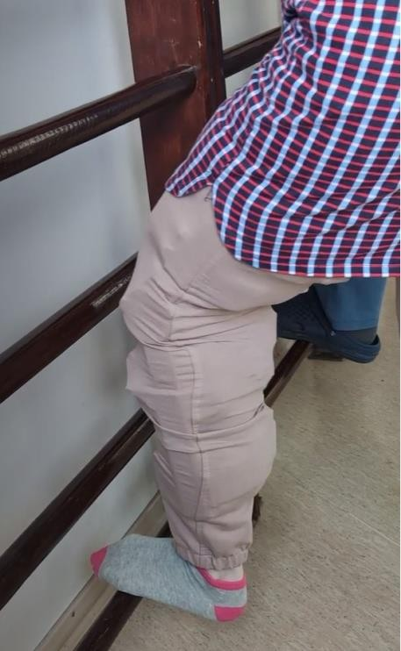
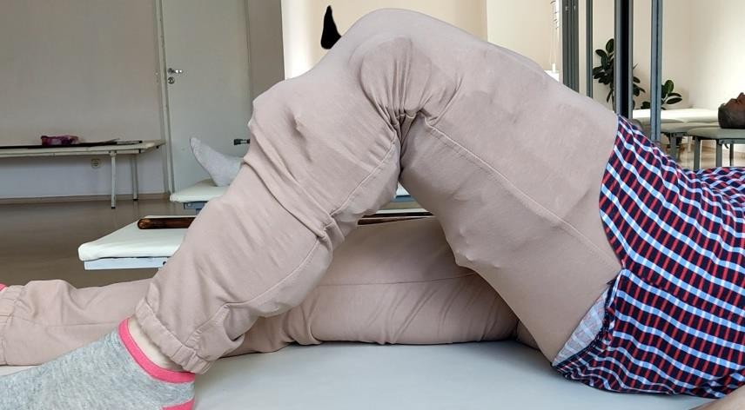
Апробация «Умного» ортеза
Тестирование прототипа ортеза прошло на пациентах в СамГМУ в июне 2022 при проведении оздоровительно-восстановительного комплекса упражнений.
5

Slide 13
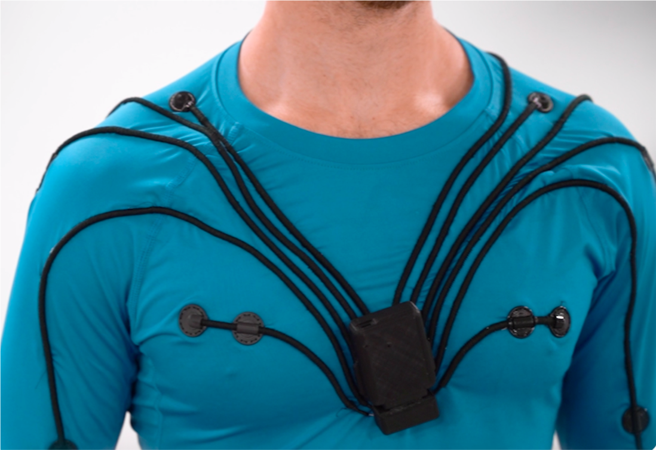
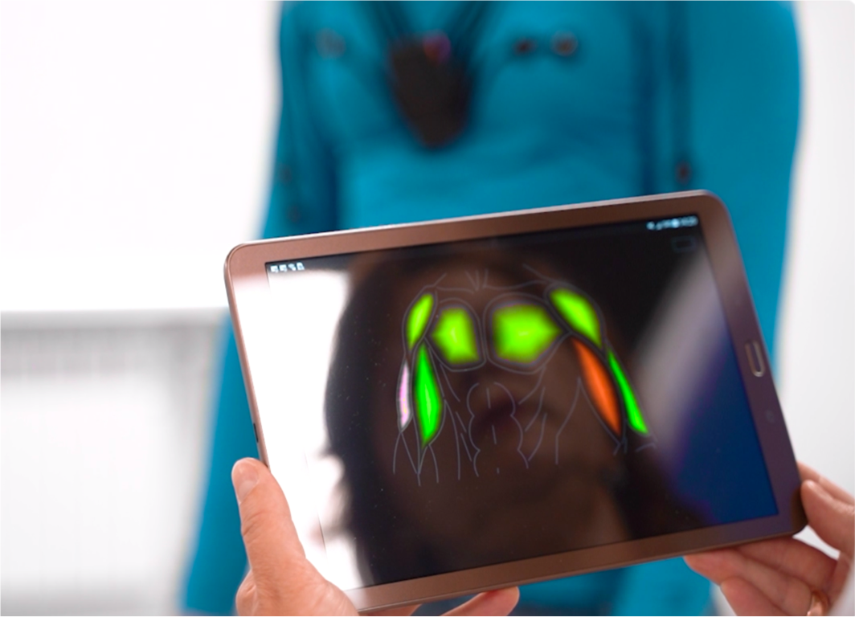
Центр НТИ Хелснет - «Умная» одежда
Специальная одежда, которая помогает измерять и визуализировать работу мышц в теле человека
Комплекс состоит из:
Компрессионной одежды с ЭМГ-датчиками
измеряют силу напряжения определенной мышцы во время тренировки. Датчики передают информацию о нагрузке мышц на беспроводное устройство, которое с помощью специального ПО преобразовывает их в понятную картинку или график на смартфоне / ноутбуке
Системы тактильной стимуляции
с помощью вибромотора сообщает спортсмену, если упражнение выполняется неправильно.
Принцип работы: сначала в систему записывается правильная работа мышц при выполнении упражнения, если движения спортсмена отклоняются от заданного образца, система дает тактильный сигнал (вибрацию) на соответствующую зону

Slide 14
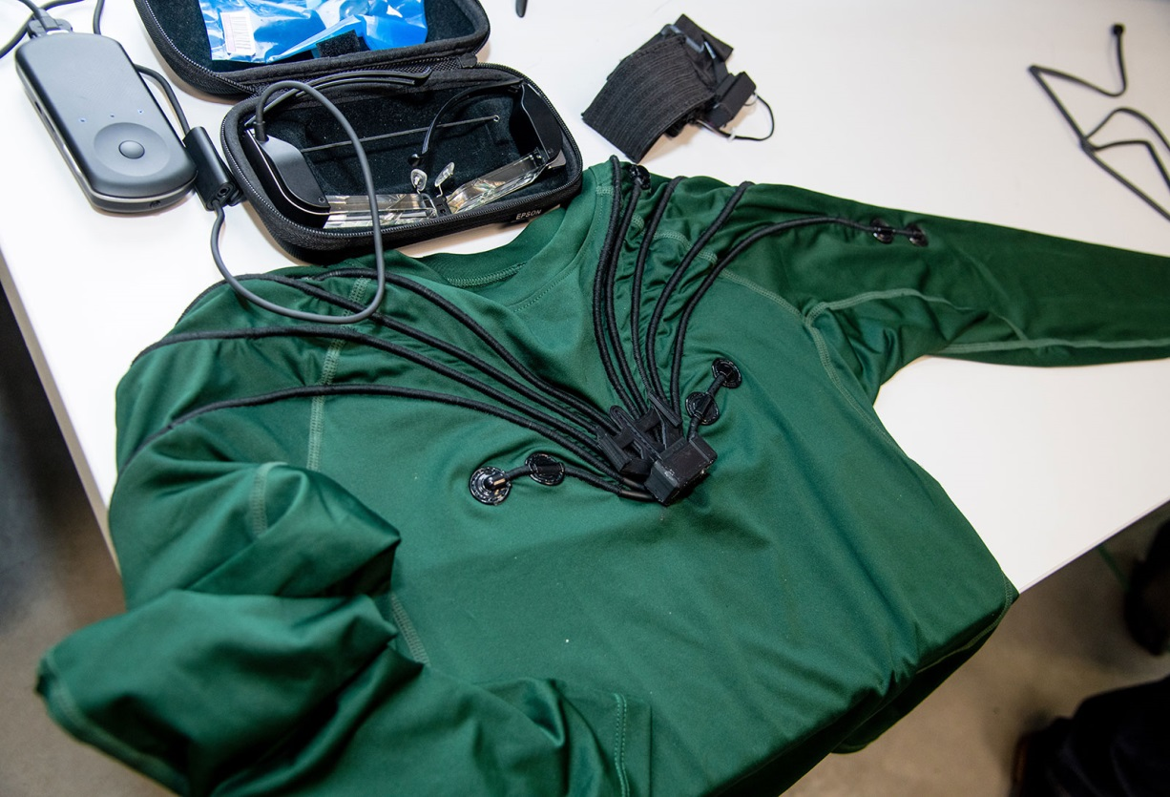
Идея «Умной» одежды
Мультимодальные данные
Онлайн биометрия спортсмена (кинематика, ЭМГ, ЭЭГ)
Внешние воздействия
(ветер, давление и т.д.)
База данных
Обработка данных: искусственный интеллект
Персонализированная методика тренировок
Персонализированная тактика выступления

Slide 15
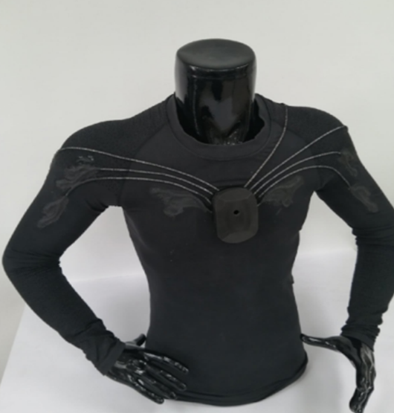
Технические характеристики
Материал одежды: компрессионная майка или штаны, в составе эластан (от 15%)
Метод ухода: ручная стирка
Пользовательская операционная система: Android и Windows
Количество датчиков для регистрации мышц: до 8 + 1 датчик референс
Структура датчика: два круглых гибких сенсора диаметром 20 мм на расстоянии 30 мм, плотно прилегают к интересующей мышце
Материал датчика: электропроводящая резина
Расположение датчиков: на любой интересующей крупной мышце
Структура вибромотора: диаметр 10 мм, толщина 4 мм, количество до 8 шт.
Канал передачи сигналов: Bluetooth 4.0
Характеристики сигналов: до 8 каналов, потенциалы (-3:3 мВ) активности мышц с частотой до 900 Гц, аналогично сигналу ЭКГ

Slide 16
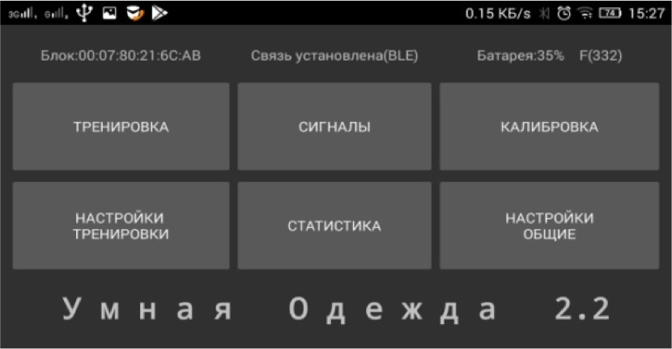
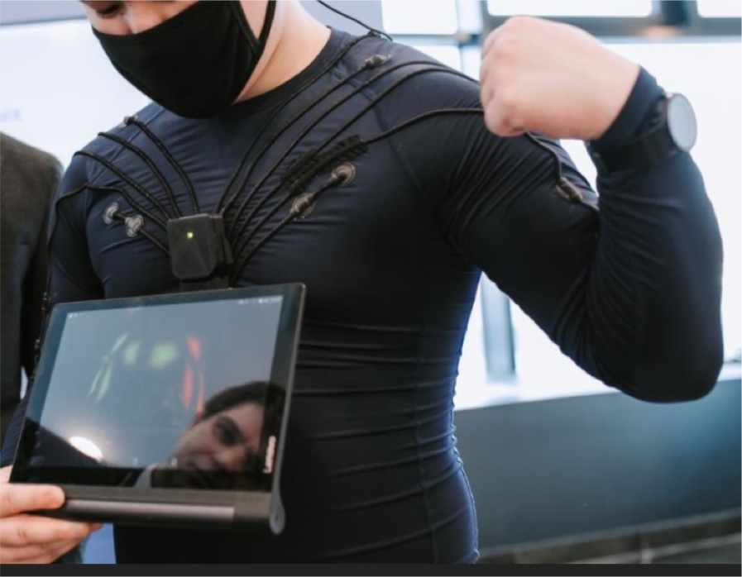
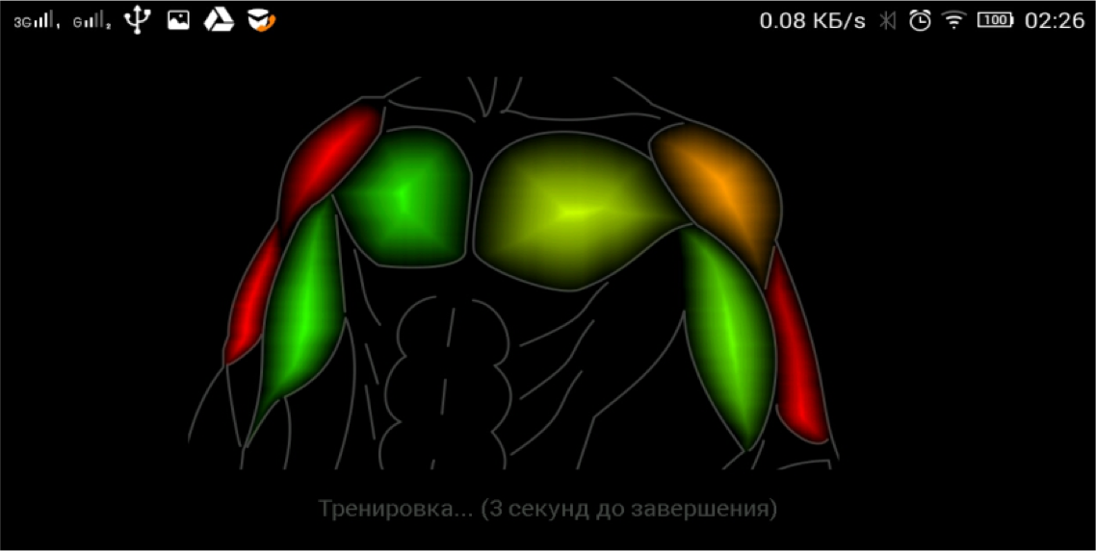
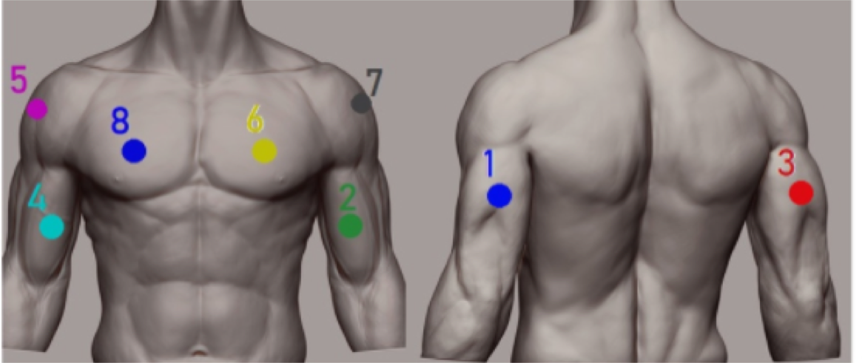
Принцип работы «Умной» одежды
Степень напряжения отдельных мышц регистрируется датчиками на костюме и передается на смартфон для анализа
Программа на смартфоне
Визуализация активности мышц и учет статистики
Bluetooth
Компрессионный костюм с 8 электродами
Смартфон, планшет (Android)
или компьютер (Windows)

Slide 17
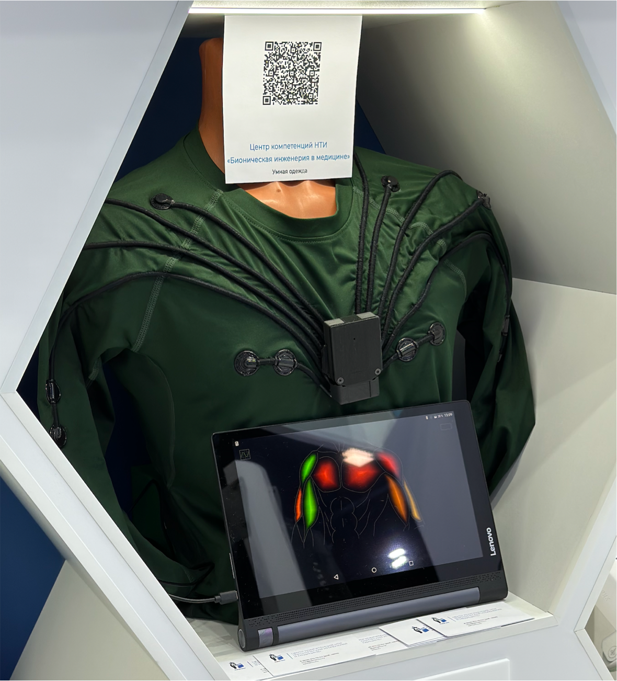
Возможности «Умной» одежды
Онлайн визуализация активности различных групп мышц при выполнении упражнений
Интегральный анализ напряжения регистрируемых мышц в процессе тренировки
Оценка правильности выполнения упражнений
(относительно эталонного упражнения)
Возможность включения адаптивной информационной (вибротактильной) обратной связи
Возможность включения корректирующей
(электромагнитной) стимуляции отдельных мышц

Slide 18
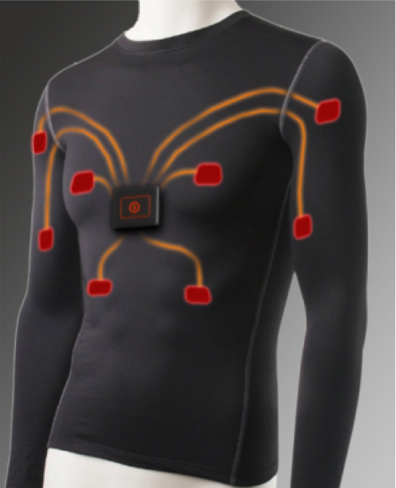
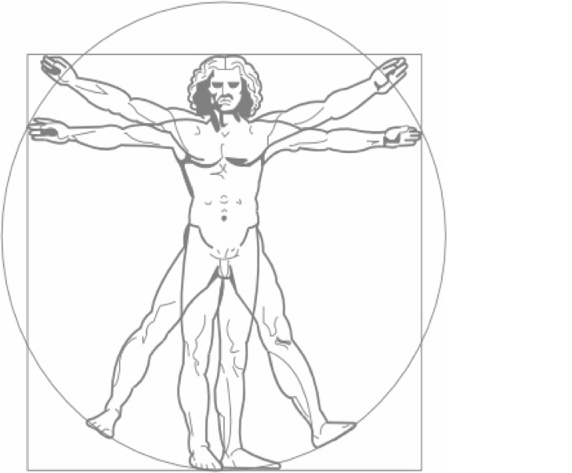
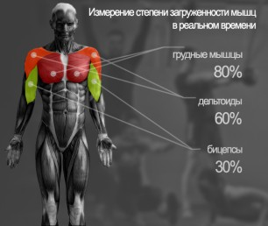
Система «Умной» одежды
VR-очки
Сенсоры мышц
Визуальная обратная связь
Запись электрической активности мышц
Носимый микрокомпьютер
Приложение
Акселерометры /
Гироскопы
Углы сгибания конечностей
Обработка сигналов в реальном времени
Смартфон / ПК
Вибро-стимуляторы
Вибромотор для обратной связи
Особенности:
Беспроводная регистрация активности мышц и анализ в реальном времени
Мониторинг нагрузки мышц на ПК, смартфоне, очках доп. реальности
Во время движения система датчиков снимает информацию о загруженности интересующих мышц
Система вибро- или электростимуляции отдельных мышц может скорректировать движения в соответствии с записанным эталоном

Slide 19
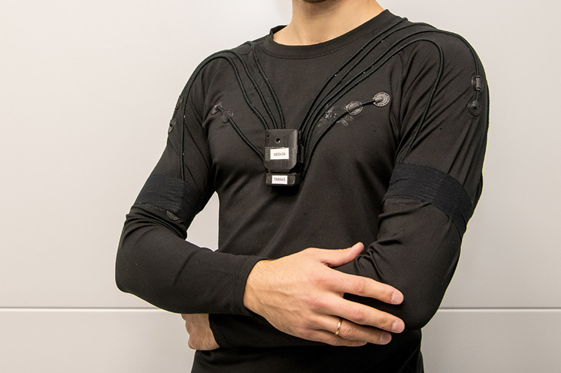
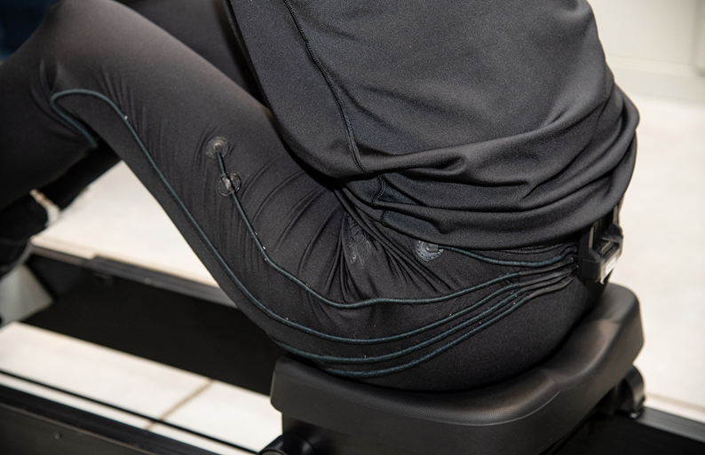
апробация «умной» одежды
В испытании участвовали 15 человек. На протяжении восьми недель они проходили индивидуальные программы мониторинга спортивных достижений с использованием «умной одежды» — компрессионного костюма со встроенными датчиками.
Помимо Клиник СамГМУ испытания проводятся в Институте высшей нервной деятельности и нейрофизиологии РАН и Институте прикладной физики РАН, которые являются членами консорциума Центра компетенций НТИ «Бионическая инженерия в медицине».
Образец «умной одежды» был представлен на Петербургском международном экономическом форуме (ПМЭФ 2023) в выставочном пространстве «Здоровое общество» и получил высокую оценку специалистов.

Slide 20
Пример визуализации «Умной» одежды

Slide 21
«Умная» одежда для спорта
Непрерывный мониторинг
Умная одежда непрерывно отслеживает электрическую активность мышц в
реальном времени.
Это позволяет выявлять даже незначительные изменения, которые могут указывать на наличие мышечной усталости или микротравмы
Детализированная информация
Данные, собираемые с помощью ЭМГ-датчиков, предоставляют детальную
информацию о работе мышц.
Это позволяет более точно определить характер и местоположение воспаления в мышцах
Мониторинг в реальных условиях
Умная одежда проводит мониторинг мышечной активности спортсмена в процессе тренировки.
Это позволяет получить более точные данные об испытываемых спортсменом нагрузках и скорректировать тренировку для предотвращения получения травм или распределения нагрузки во время реабилитации

Slide 22
«Умная» одежда в диагностике и реабилитации
Измерение силы мышц
Травмы мышц могут приводить к уменьшению силы мышц. Путем мониторинга силы «умная» одежда помогает оценить степень травмированности мышц и отследить прогресс во время реабилитации
Измерение электрической активности
Умная одежда оснащена датчиками ЭМГ (электромиографии), они измеряют электрическую активность мышц. Травмирование мышц может изменить электрическую активность, датчики ЭМГ помогают обнаружить эти изменения
Измерение движения
С помощью «умной» одежды можно измерять движение и активность мышц. Травмирование мышц приводит к изменениям в движении или активности мышц.
Путем мониторинга этих изменений умная одежда может определять наличие воспалительного процесса в мышцах

Slide 23
Спасибо за внимание!

